Slide 1
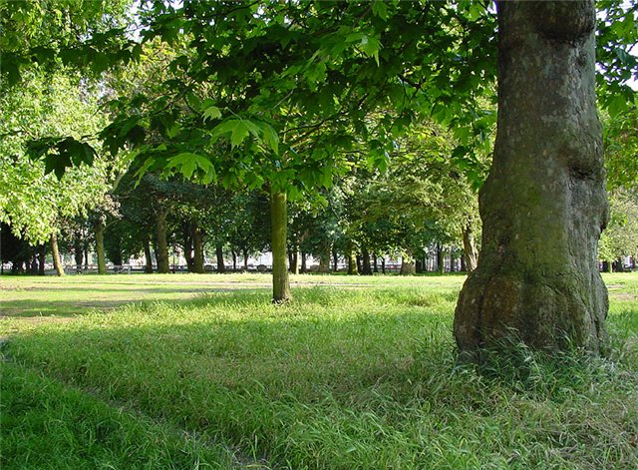
Марш парков
Марш парков
Девиз «Марша парков – 2014»: «Вода для жизни – в живой природе»

Slide 2
Что такое Марш парков

Slide 3
История
Сам праздник ведет свою историю из США. Когда, начиная с 1990 года, темой Дня Земли стали национальные парки, то данное экологическое направление с каждым годом приобретало все большую актуальность и новое значение, и к 1995 году появились Дни заповедников и национальных парков, которые в России были организованы по инициативе Центра охраны дикой природы и получили название «Марш парков». Тогда же были сформулированы проблемы, которые стоят перед заповедным делом: это отсутствие достаточного финансирования, давление на природные ресурсы, непонимание местными жителями и обществом, зачем созданы ОПТ, чем они таким особенным для нас являются.

Slide 5
В России в первый год прошло 20 локальных маршей, их провели заповедники и национальные, в мероприятиях приняли участие около 5 тысяч человек. А дальше Марш развивался по возрастающей и стал весьма популярным событием на всей территории страны. И это неудивительно, ведь в России существует более ста ОПТ, треть из которых имеют статус биосферного резервата ЮНЕСКО или отнесены ЮНЕСКО к объектам всемирного природного наследия, т.е. имеют не только всероссийское, но и всемирное значение.

Slide 7
Марш парков давно уже стал ожидаемым событием по всей России, а его главные принципы – добровольность и безграничность – позволяют принять в нем участие любому желающему. В эти несколько апрельских дней заповедники и национальные парки рассказывают о себе, о социальной значимости и важности заповедных территорий для сохранения природы всей планеты. Вообще мероприятия акции весьма разнообразны и зависят от выдумки и возможностей организаторов на местах. Как правило – это различные конкурсы, семинары, круглые столы, пресс-конференции, дни открытых дверей, экологические десанты (сбор мусора, посадка деревьев и кустарников, расчистка родников…), тематические выставки и концерты, публикации в прессе, тематические теле и радиопередачи, акции волонтерской помощи и сбор благотворительных средств в поддержку ОПТ.

Slide 9
Сегодня Марш парков, став одним из самых широкомасштабных и массовых природоохранных движений в России, привлекает в свои ряды все большее число участников. В нем уже принимают участие жители больших городов и малых деревень, политики, деятели культуры и науки, журналисты и бизнесмены, губернаторы областей и краев, представители местных администраций. Эта акция позволила привлечь в природоохранную благотворительную деятельность и национальный бизнес.

Slide 10
Буреинский государственный природный заповедник

Slide 11
Но прежде всего Марш парков дает возможность каждому человеку открыть для себя заповедник как уникальную часть национального природного достояния своей страны и своими конкретными действиями внести личный вклад в их сохранение и развитие. Ведь заповедники и национальные парки – это гордость и сокровищница природных богатств России, и они вправе рассчитывать на внимание и поддержку всего общества.

Slide 12
Хинганский заповедник

